Slide 1
MỘT SỐ HỢP CHẤT QUAN TRỌNG CỦA NITROGEN
HÓA HỌC 11 CÁNH DIỀU

Slide 2
NỘI DUNG BÀI HỌC
A
B
C
AMONIA & MUỐI AMMONIUM
OXIDE CỦA NITROGEN & MƯA AXIT
NITRIC ACID
MỘT SỐ HỢP CHẤT QUAN TRỌNG CỦA NITROGEN - CÁNH DIỀU

Slide 3
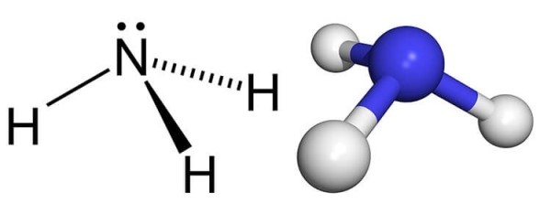
A – AMONIA & MUỐI AMMONIUM
I - Amonia: NH₃
1) Cấu tạo phân tử và tính chất vật lý
1. Viết cấu hình electron của ₁H và ₇N → CT Lewis của NH₃
H
N
H
H
MỘT SỐ HỢP CHẤT QUAN TRỌNG CỦA NITROGEN - CÁNH DIỀU

Slide 4
I - Amonia: NH₃
2) Tính chất hóa học
Quỳ tím ẩm → xanh
Tính base yếu
+ acid → muối
NH₃
+ dung dịch muối
+ oxide base
Tính khử
+ chất oxi hóa
MỘT SỐ HỢP CHẤT QUAN TRỌNG CỦA NITROGEN - CÁNH DIỀU

Slide 5
A – AMONIA & MUỐI AMMONIUM
II - Muối ammonium
(NH₄)_{n}X
1) CTPT và tính chất vật lý
Viết CTPT tổng quát của muối ammonium?
Quan sát bảng tính tan và cho biết độ tan của các muối ammonium trong nước?
o
Δ_{r}H > 0
298
(NH₄)_{n}X (s) → nNH₄⁺ (aq) + X^{n-} (aq)
MỘT SỐ HỢP CHẤT QUAN TRỌNG CỦA NITROGEN - CÁNH DIỀU

Slide 6

A – AMONIA & MUỐI AMMONIUM
II - Muối ammonium
Để giảm sốt hoặc giảm đau, người ta có thể dùng túi chườm lạnh chứa hóa chất.
NH₄NO₃ (s) → NH₄⁺ (aq) + NO₃ ⁻ (aq)
Ammonium hydrogen sulfate, Ammonium nitrate, nước.
NH₄ HSO₄ (s) → NH₄⁺ (aq) + HSO₄ ⁻ (aq)
NH₄HSO₄ ; NH₄NO₃
MỘT SỐ HỢP CHẤT QUAN TRỌNG CỦA NITROGEN - CÁNH DIỀU

Slide 7
A – AMONIA & MUỐI AMMONIUM
II - Muối ammonium
2) Tính chất hóa học
+ Muối ammonium kém bền nhiệt
o
t⁰C
Δ_{r}H = - 36 kJ
298
NH₄NO₃ (s) N₂O (g) + 2H₂O (g)
o
t⁰C
Δ_{r}H = 176 kJ
298
NH₄Cl (s) NH₃ (g) + HCl (g)
+ Muối nào có nguy cơ cháy nổ cao hơn trong quá trình lưu trữ?
+ Tại sao trong quá trình lưu trữ phân đạm ammonium cần tránh xa các nguồn nhiệt?
MỘT SỐ HỢP CHẤT QUAN TRỌNG CỦA NITROGEN - CÁNH DIỀU

Slide 8
A – AMONIA & MUỐI AMMONIUM
III - Ứng dụng của amonia và một số muối ammonium
chất điện li trong pin
Sản xuất nitric acid
Muối ammonium
Chất gây nổ
amonia
làm sạch bề mặt kim loại trước khi hàn
ZnO + 2NH₄Cl → ZnCl₂ + 2NH₃ + H₂O
NH₃ lỏng:
chất làm lạnh công nghiệp; dung môi
MỘT SỐ HỢP CHẤT QUAN TRỌNG CỦA NITROGEN - CÁNH DIỀU

Slide 9
B
OXIDE CỦA NITROGEN & MƯA ACID
MỘT SỐ HỢP CHẤT QUAN TRỌNG CỦA NITROGEN - CÁNH DIỀU

Slide 10
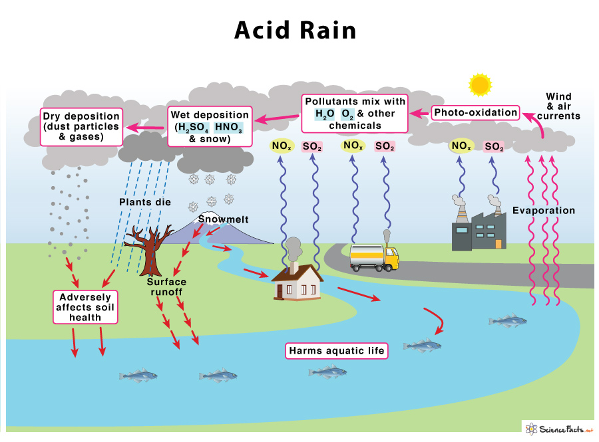
Dựa vào hình ảnh sau hãy mô tả hiện tượng mưa acid?
MỘT SỐ HỢP CHẤT QUAN TRỌNG CỦA NITROGEN - CÁNH DIỀU

Slide 11
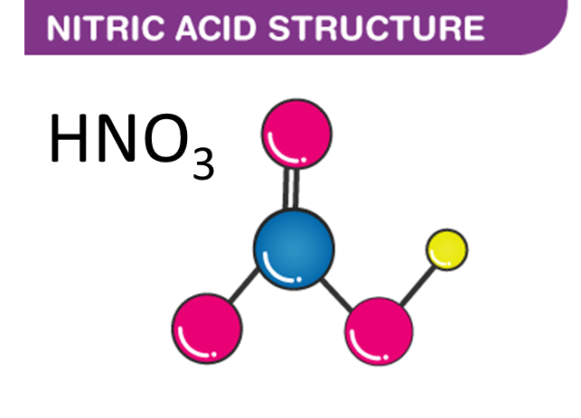
C - NITRIC ACID
I - CTPT và tính chất vật lý
Công thức Lewis của nitric acid là:
O
O
N
N
H
H
O
O
O
O
MỘT SỐ HỢP CHẤT QUAN TRỌNG CỦA NITROGEN - CÁNH DIỀU

Slide 12
C - NITRIC ACID
II – Tính chất hóa học
Quỳ tím → đỏ
Là acid mạnh
+ oxide base
+ Kim loại
HNO₃ oxi hóa các kim loại phi kim dạng đơn chất và trong hợp chất lên số oxi hóa cao nhất
HNO₃
+ base
+ Phi kim
Tính oxi hóa mạnh
NO₃⁻ bị khử thành : NO₂ ; NO; N₂O ; N₂ ; NH₄NO₃
+ hợp chất
MỘT SỐ HỢP CHẤT QUAN TRỌNG CỦA NITROGEN - CÁNH DIỀU

Slide 13

C - NITRIC ACID
II – Tính chất hóa học
3) Bằng kiến thức hóa học hãy giải thích câu thơ sau?
“Lúa chiêm lấp ló đầu bờ
Nghe tiếng sấm dậy, phất cờ mà lên”
MỘT SỐ HỢP CHẤT QUAN TRỌNG CỦA NITROGEN - CÁNH DIỀU

Slide 14

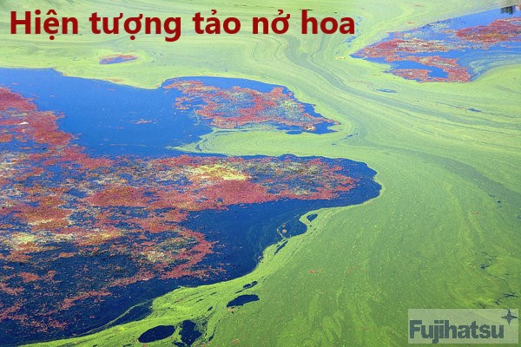
C - NITRIC ACID
Có điều gì “đặc biệt” với nước của các dòng sông này?
MỘT SỐ HỢP CHẤT QUAN TRỌNG CỦA NITROGEN - CÁNH DIỀU

Slide 15
C - NITRIC ACID
III – Hiện tượng phú dưỡng
Dựa vào những dấu hiệu nào để dự đoán đã có hiện tượng phú dưỡng xảy ra trong một ao nước hay hồ nước ?
(1) nước ao ám màu xanh của tảo phát triển.
(2) mặt nước trong xanh, cá tung tăng bơi lội.
(3) nhiều loài cá chết nổi bềnh lên mặt nước.
(4) mực nước ngày càng thấp
MỘT SỐ HỢP CHẤT QUAN TRỌNG CỦA NITROGEN - CÁNH DIỀU

Slide 16
C - NITRIC ACID
III – Hiện tượng phú dưỡng
Nguyên nhân gây ra hiện tượng phú dưỡng?
(1) Sử dụng phân bón trong trồng trọt.
(2) Xả nước thải trực tiếp ra môi trường.
(3) Xử lý nước thải trước khi xả ra môi trường.
(4) Nước thải chăn nuôi.
(5) Khí thải do đốt các loại nhiên liệu hóa thạch
(6) Sạt lở, xói mòn đất xung quanh hồ ao
MỘT SỐ HỢP CHẤT QUAN TRỌNG CỦA NITROGEN - CÁNH DIỀU

Slide 17
C - NITRIC ACID
III – Hiện tượng phú dưỡng
Những tác hại nào là của hiện tượng phú dưỡng?
(1) gây mùi hôi thối, mất mỹ quan
(2) Làm suy giảm hệ sinh thái ven bờ và dưới nước
(3) Làm cho mặt nước có nhiều màu sắc đẹp mắt.
(4) Là nguồn phát triển vi sinh vật, ruồi muỗi và bệnh tật.
(5) Làm suy giảm chất lượng và màu sắc nguồn nước
MỘT SỐ HỢP CHẤT QUAN TRỌNG CỦA NITROGEN - CÁNH DIỀU

Slide 18
C - NITRIC ACID
III – Hiện tượng phú dưỡng
Các biện pháp hạn chế hiện tượng phú dưỡng
(1) Khơi thông nguồn nước
(2) Xử lý nước thải trước khi thải ra môi trường
(3) Xây hầm biogas xử lý chất thải chăn nuôi
(4) Sử dụng nhiều loại phân bón hóa học.
(5) Sử dụng các chế phẩm vi sinh để tăng vi khuẩn có lợi
MỘT SỐ HỢP CHẤT QUAN TRỌNG CỦA NITROGEN - CÁNH DIỀU

Slide 19
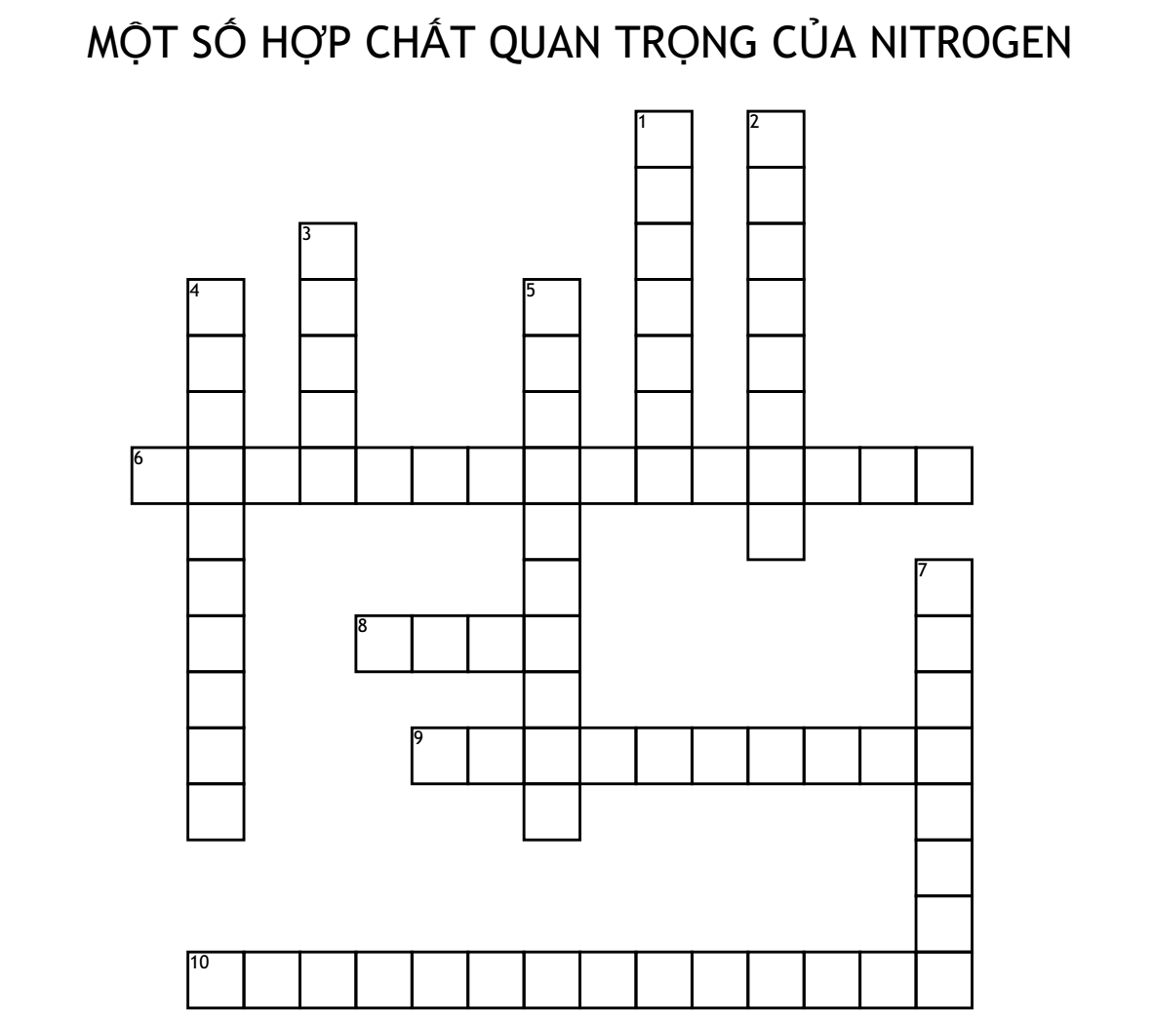
CỦNG CỐ
M
ư
a
a
c
i
d
T
ả
o
n
ở
h
o
a
D
ễ
t
a
n
1. Hiện tượng thiên nhiên phổ biến ở khu vực có nhiều nitrogen oxide.
4. Một trong những hậu quả của hiện tượng phú dưỡng.
9. Một trong những biện pháp làm tăng hiệu suất tổng hợp ammonia theo Haber.
ô
n
h
i
ễ
m
n
ư
ớ
c
ô
x
i
h
ó
a
m
ạ
n
h
2. Một trong những dấu hiệu của hiện tượng phú dưỡng.
7. Hóa chất dùng để nhận biết khí ammonia.
10. Một ứng dụng phổ biến của ammonia
3. Tính chất chung của mọi muối ammonium
8. Hóa chất dùng để nhận biết các muối ammonium.
6. Nguyên nhân tính tan của ammonia trong nước.
5. Tính chất hóa học đặc trưng của nitric acid
L ê k ế t y r g e n
q
ù
y
t
í
m
ẩ
m
K i ề
T ă g á p s u ấ
S ả n x u ấ t p h â n đ ạ

